Slide 1

ДЕПАРТАМЕНТ ИНВЕСТИЦИЙ И РАЗВИТИЯ МАЛОГО И СРЕДНЕГО ПРЕДПРИНИМАТЕЛЬСТВА КРАСНОДАРСКОГО КРАЯ
Проектный подход в муниципальном управлении
13 марта 2019 года

Slide 2
Национальные цели и направления развития Российской Федерации на период до 2024 года
9 национальных целей развития РФ
Рост
численности населения
Продолжительность жизни – 78 лет (2030 год - 80 лет)
Рост доходов граждан,
рост пенсионного обеспечения
Ускорение технологического развития
Ускоренное внедрение цифровых технологий
Улучшение жилищных условий не менее 5 млн. семей ежегодно
Снижение в 2 раза уровня бедности
Высокопроизводительный экспортно ориентированный сектор, обеспеченный высококвалифицированными кадрами
Вхождение в ТОП-5 экономик мира, инфляция <4%
12 направлений для разработки национальных проектов (программ)
демография
здравоохранение
образование
наука
культура
экология
жилье и
городская среда
производительность труда
поддержка занятости
безопасные и качественные автомобильные дороги
цифровая экономика
международная кооперация и экспорт
МСП и поддержка индивидуальной предпринимательской инициативы

Slide 3
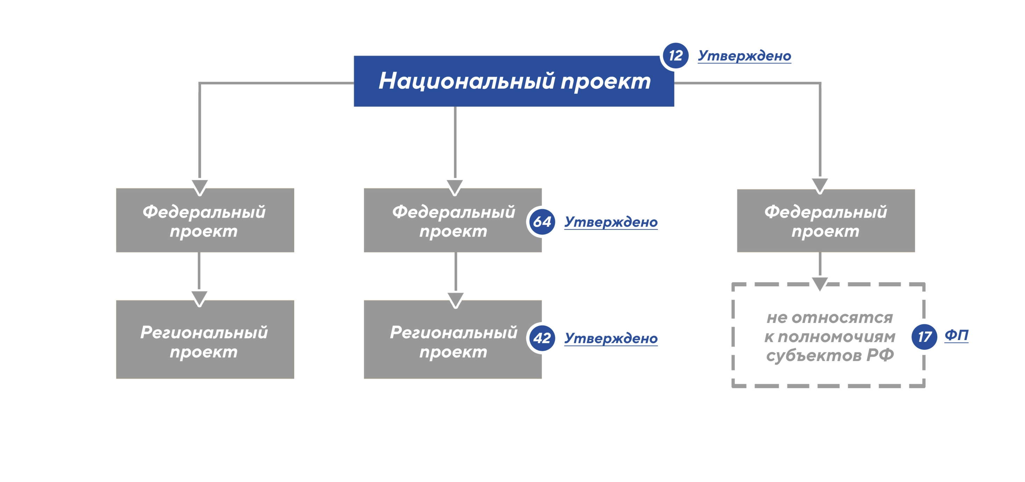
Структура Национальных проектов

Slide 4
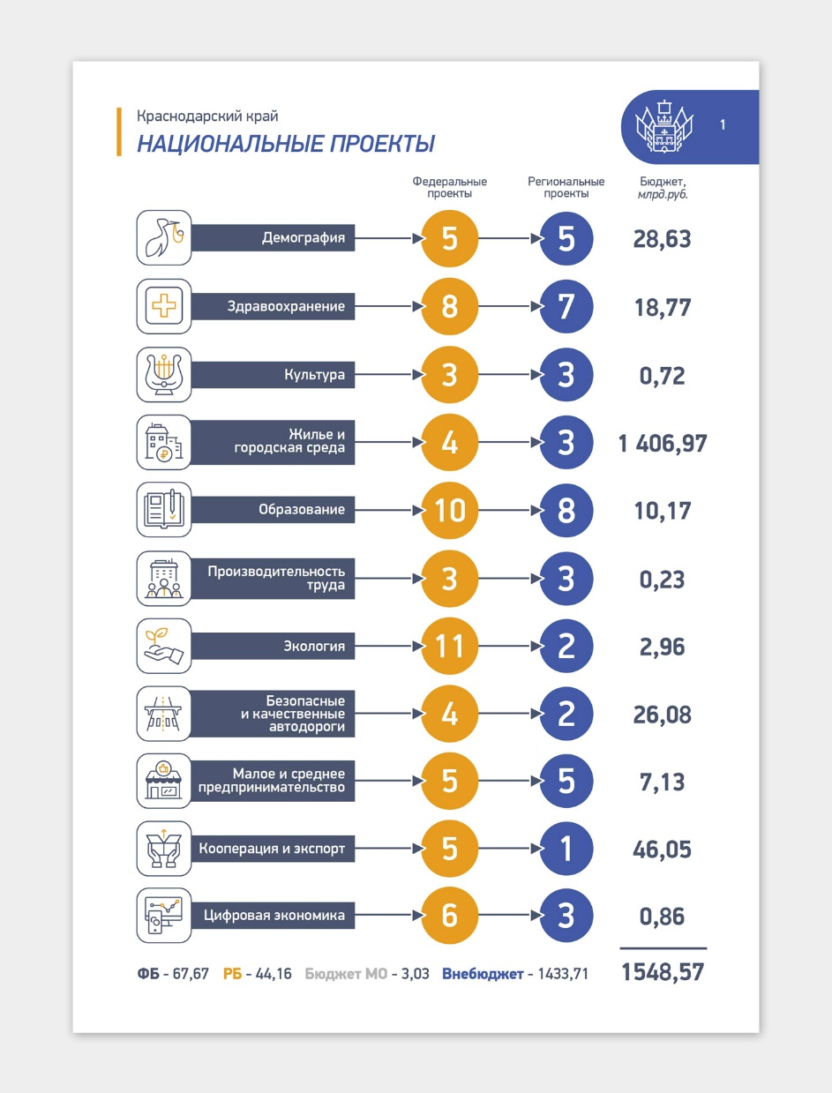
РЕГИОНАЛЬНЫЕ проекты
Всего: 64 42

Slide 5
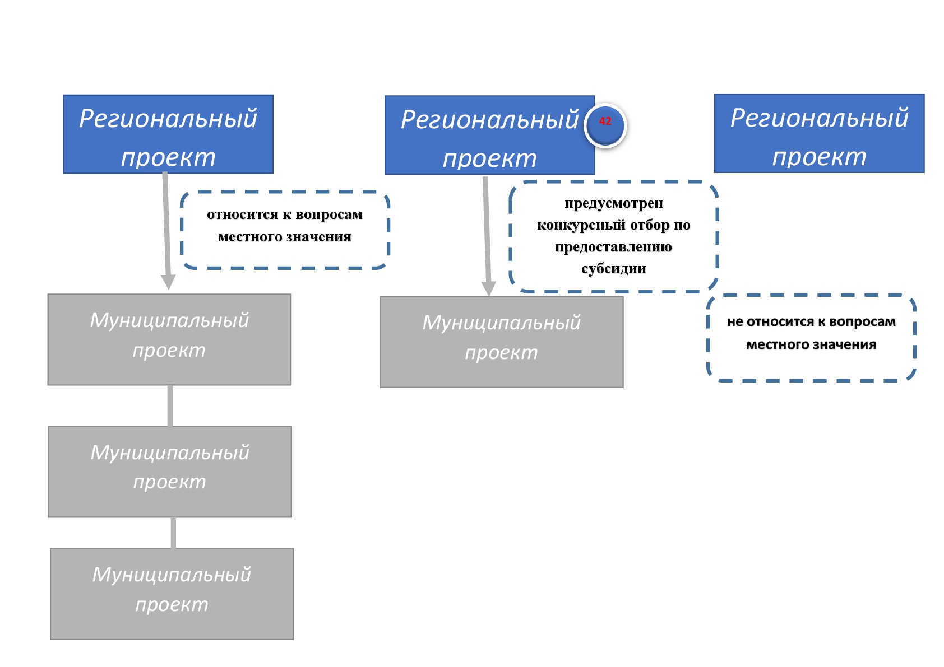
Роль муниципальных образований в реализации национальных проектов
международная кооперация и экспорт
МСП и поддержка индивидуальной предпринимательской инициативы

Slide 6
ОСНОВНЫЕ НАПРАВЛЕНИЯ СТРАТЕГИЧЕСКОГО РАЗВИТИЯ КРАСНОДАРСКОГО КРАЯ
Кластер экологизированного агропромышленного комплекса с глубокой умной переработкой;
Туристско-рекреационный кластер;
Торгово-транспортно-логистический кластер – Южный экспортноимпортный хаб;
Кластер умной промышленности;
Кластер социальных и креативных индустрий;
Умная Кубань – лидеры будущего;
Пространство без границ.

Slide 7
СООТНОШЕНИЕ НАЦИОНАЛЬНЫХ ПРОЕКТОВ И ОСНОВНЫХ НАПРАВЛЕНИЙ СТРАТЕГИЧЕСКОГО РАЗВИТИЯ КРАСНОДАРСКОГО КРАЯ
Кластер экологизированного агропромышленного комплекса с глубокой умной переработкой
Туристско-рекреационный кластер
Торгово-транспортно-логистический кластер – Южный экспортноимпортный хаб | Развитие международной кооперации и экспорта
 | Безопасные и качественные автомобильные дороги
Кластер умной промышленности | Экология
Кластер социальных и креативных индустрий | Образование
 | Здравоохранение
 | Демография
 | Культура
 | Наука
Умная Кубань – лидеры будущего | Повышение производительности труда и повышение занятости
 | Развитие малого и среднего предпринимательства и поддержка индивидуальной предпринимательской инициативы
 | Цифровая экономика
Пространство без границ | Жилье и городская среда

Slide 8
КЛЮЧЕВЫЕ ВЕХИ ВНЕДРЕНИЯ СИСТЕМЫ ПРОЕКТНОГО УПРАВЛЕНИЯ В КРАСНОДАРСКОМ КРАЕ
Март 2018 | Май 2018 | Август 2018 | Декабрь 2018
Принято положения об организации проектной деятельности в исполнительных органах государственной власти Краснодарского края | Утверждено Положение и состав регионального проектного комитета Утвержден первый паспорт регионального проекта (Повышение производительности труда и поддержка занятости в Краснодарском крае) | Назначены кураторы основных направлений стратегического развития Краснодарского края – председатели проектных комитетов по основным направлениям стратегического развития Краснодарского края | Утверждено 42 региональных проекта

Slide 9
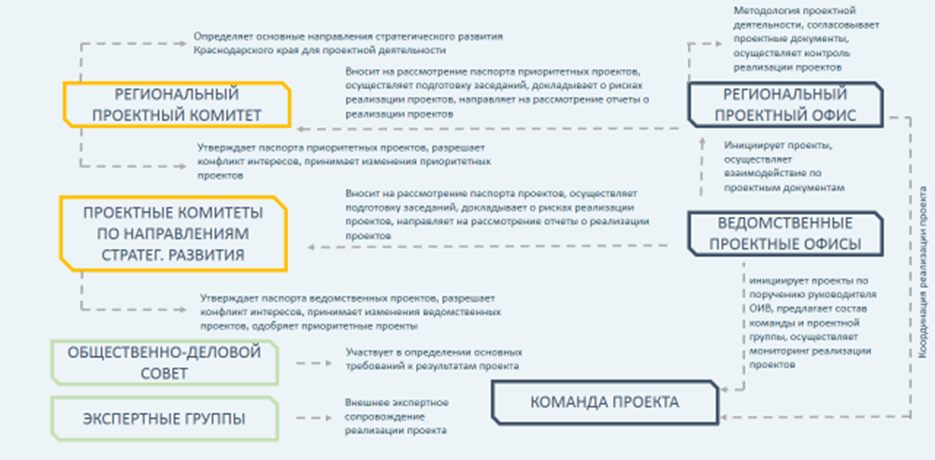
ОРГАНИЗАЦИОННАЯ СТРУКТУРА СИСТЕМЫ УПРАВЛЕНИЯ ПРОЕКТНОЙ ДЕЯТЕЛЬНОСТЬЮ В КРАСНОДАРСКОМ КРАЕ

Slide 10
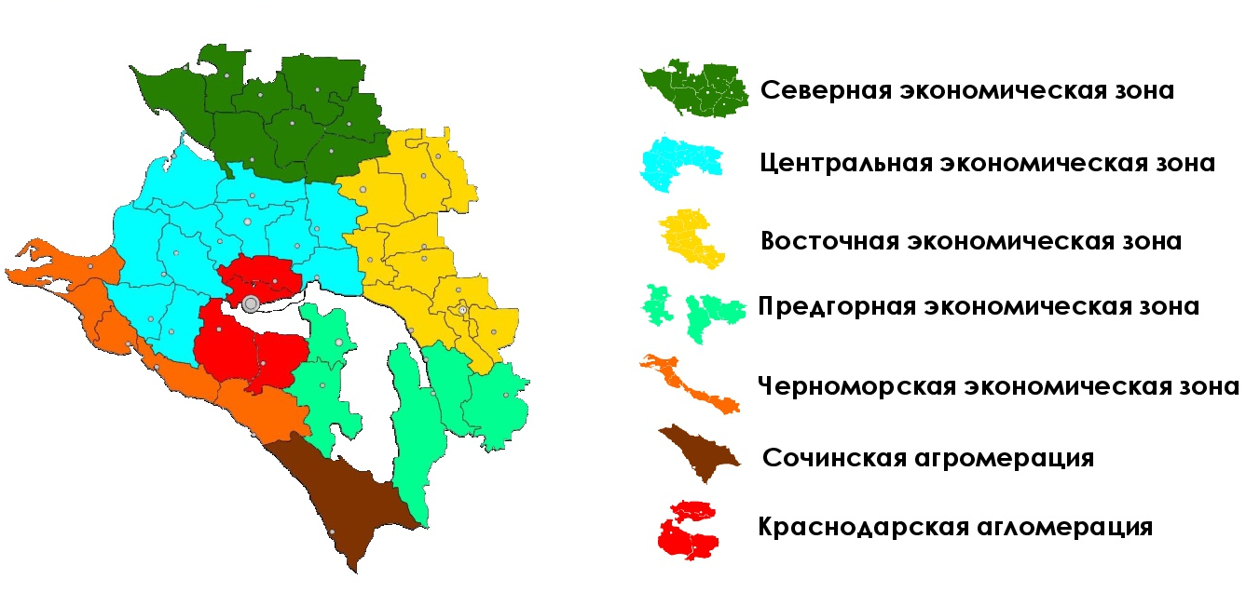
ЭКОНОМИЧЕСКИЕ ЗОНЫ КРАСНОДАРСКОГО КРАЯ

Slide 11
СИСТЕМА УПРАВЛЕНИЯ ПРОЕКТНОЙ ДЕЯТЕЛЬНОСТЬЮ В МУНИЦИПАЛЬНОМ ОБРАЗОВАНИИ
общественность
муниципальный проектный комитет
экспертные группы
муниципальный проектный офис

Slide 12
СИСТЕМА УПРАВЛЕНИЯ ПРОЕКТНОЙ ДЕЯТЕЛЬНОСТЬЮ В МУНИЦИПАЛЬНОМ ОБРАЗОВАНИИ
Муниципальный проектный комитет - коллегиальный совещательный орган,
принимающие управленческие решения о целесообразности и приоритетности
реализации на территории муниципального образования муниципального проекта.
Состав : глава администрации муниципального образования и его заместители.

Slide 13
СИСТЕМА УПРАВЛЕНИЯ ПРОЕКТНОЙ ДЕЯТЕЛЬНОСТЬЮ В МУНИЦИПАЛЬНОМ ОБРАЗОВАНИИ
Муниципальный проектный комитет - коллегиальный совещательный орган, осуществляет координацию и методическое сопровождение проектной деятельности на территории муниципального образования.
Принципы формирования:
1) наделение отдельного структурного подразделения администрации МО полномочиями муниципального проектного офиса;
2) формирование отдельного постоянно действующего рабочего органа из состава руководителей структурных подразделений администрации МО под председательство заместителя главы администрации МО, курирующего внедрение проектного управления.

Slide 14

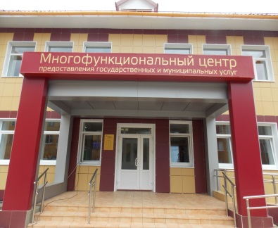

ЧТО ТАКОЕ ПРОЕКТ
projectus (лат.) – «заброшенный вперед»
Проект - комплекс взаимосвязанных мероприятий, осуществляемых, в течение установленного ограниченного периода времени и при установленном бюджете, для создания уникального результата, имеющий ресурсные ограничения, требующий планирования и контроля реализации.
Например, надо:
построить дом
или сделать ремонт
Внедрить новую информационную систему
Открыть МФЦ
Notes:
По данным Российской ассоциации Управления Проектами «СОВНЕТ», около 40% целенаправленной общественно полезной деятельности, реализуется через различные проекты и программы и 25% мирового бюджета тратится на проекты. Профессиональное управление проектами позволяет эффективно распределить ответственность и обязанности между участниками проекта, сэкономить до 30% времени и до 20% средств, снизить риски неуспеха проектов
Проект является однократным (непериодическим) мероприятием и требует участия специалистов различных структур / подразделений.

Slide 15
ЧТО ТАКОЕ ПРОЕКТНАЯ ДЕЯТЕЛЬНОСТЬ
Управление проектами — область деятельности, в ходе которой определяются и достигаются четкие цели проекта при балансировании между объёмом работ, ресурсами (такими как деньги, труд, материалы, энергия, пространство и др.), временем, качеством и рисками. Ключевым фактором успеха проектного управления является наличие чёткого заранее определённого плана, минимизации рисков и отклонений от плана, эффективного управления изменениями (в отличие от процессного, функционального управления, управления уровнем услуг).

Slide 16
СИСТЕМА УПРАВЛЕНИЯ ПРОЕКТНОЙ ДЕЯТЕЛЬНОСТЬЮ В МУНИЦИПАЛЬНОМ ОБРАЗОВАНИИ
Показатель | Операционная (процессная) деятельность | Проектная деятельность
Ресурсы | Постоянны, не ограничены | Ограничены
Время | Не ограничено, циклично | Ограничено
Результат | Одинаковый | Уникальный
Отношение к изменениям | Трудная адаптации | Является инструментом внедрения изменений

Slide 17
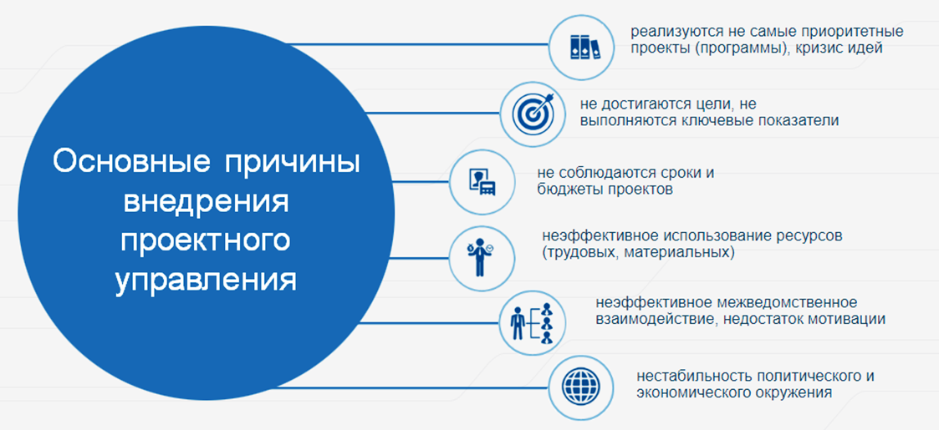
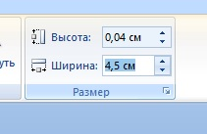
ПРЕДПОСЫЛКИ ВНЕДРЕНИЯ ПРОЕКТНОГО УПРАВЛЕНИЯ
Здесь можно двигать все
Расширять полоски удобнее так:
(вкладка «Формат» при нажатии)

Slide 18
ПРЕИМУЩЕСТВА ПРОЕКТНОГО УПРАВЛЕНИЯ
повышение внутриведомственного, межведомственного и межуровневого взаимодействия;
распределение ролей и персонифицированное закрепление ответственности;
создание единого информационного пространства путем использования автоматизированной системы управления проектами;
эффективное планирование путем концентрации управленческих трудозатрат на первых этапах проекта;
построение эффективной системы контроля;
горизонтальная подчиненность участников руководителю проекта в различных органах местного самоуправления;
четкое предварительное определение целей, результатов, механизмов реализации проекта;
планирование, учет и нивелирование рисков проекта;
прозрачность, обоснованность и своевременность принимаемых решений.

Slide 19

КЛЮЧЕВЫЕ ПОНЯТИЯ ПРОЕКТНОГО УПРАВЛЕНИЯ
Цель - это желаемый уникальный результат (состояние) деятельности, достигаемый при реализации проекта в заданных условиях

Slide 20

КЛЮЧЕВЫЕ ПОНЯТИЯ ПРОЕКТНОГО УПРАВЛЕНИЯ
Показатели – индикаторы отражающие достижение цели

Slide 21

КЛЮЧЕВЫЕ ПОНЯТИЯ ПРОЕКТНОГО УПРАВЛЕНИЯ
Результаты – конкретные объекты, которые планируется создать в ходе реализации проекта для достижения цели

Slide 22

КЛЮЧЕВЫЕ ПОНЯТИЯ ПРОЕКТНОГО УПРАВЛЕНИЯ
1. Капитальное строительство.
2. Внедрение услуги для государственных организаций, бизнеса или населения.
3. Создание новой организации.
4. Обучение персонала, сертификация и аккредитация.
5. Разработка методики, стандарта.
6. Разработка стратегии, планов.
7. Проведение массовых мероприятий, чемпионатов.
8. Внедрение информационной системы.
9. Проведение благоустройства, текущих ремонтов.
10. Принятие нормативно-правового акта.
11. Проведение информационных кампаний.
12. Приобретение техники, оборудования или услуг.
13. Организация работ.
14. Финансирование, субсидирование бюджетов.

Slide 23
СОДЕРЖАНИЕ
Пример, правильного планирования результатов:
№ п/п | Наименование задачи, результата | Характеристика результата
Обеспечить мотивирование граждан к ведению здорового образа жизни посредством проведения информационно-коммуникационной кампании, а также вовлечения граждан и некоммерческих организаций в мероприятия по укреплению общественного здоровья
1. | Ежегодно в период с 2019 по 2024 гг. проведена информационно-коммуникационная кампания с использованием основных телекоммуникационных каналов для всех целевых аудиторий. | В рамках проведения информационно-коммуникационной кампании с 2019 по 2024 гг. ежегодно: Обеспечено не менее 3500 публикаций информационных статей в краевых и муниципальных печатных изданиях. Размещено не менее 6000 информационных материалов и пресс-релизов на интернет сайтах медицинских организаций, информационных порталах и социальных сетях. Обеспечено не менее 5000 трансляций видео/аудио роликов и выступлений профильных специалистов в телевизионных и радио передачах, посвященных принципам здорового образа жизни, отказа от вредных привычек и профилактике факторов риска хронических неинфекционных заболеваний. Распространено не менее 900 000 средств наглядной агитации. Проведено не менее 45 массовых профилактических мероприятий в каждом муниципальном образовании. В конце каждого года подведены промежуточные итоги информационно-коммуникационной кампании с использованием основных телекоммуникационных каналов для всех целевых аудиторий. Представлен промежуточный отчет о подведенных итогах реализации информационно-коммуникационной кампании. В конце срока реализации проекта подведены окончательные итоги информационно-коммуникационной кампании с использованием основных телекоммуникационных каналов для всех целевых аудиторий. Представлен итоговый отчет о подведенных итогах реализации информационно-коммуникационной кампании.

Slide 24

КЛЮЧЕВЫЕ ЭЛЕМЕНТЫ ПРОЕКТА
ЦЕЛЬ
SMART – техника формулирования цели:
Specific (Конкретная)
Measurable (Измеримая)
Acquirable (Достижимая)
Relevant (Актуальная, значимая)
Timebound (Конечная во времени).

Slide 25

КЛЮЧЕВЫЕ ЭЛЕМЕНТЫ ПРОЕКТА
Команда проекта

Slide 26
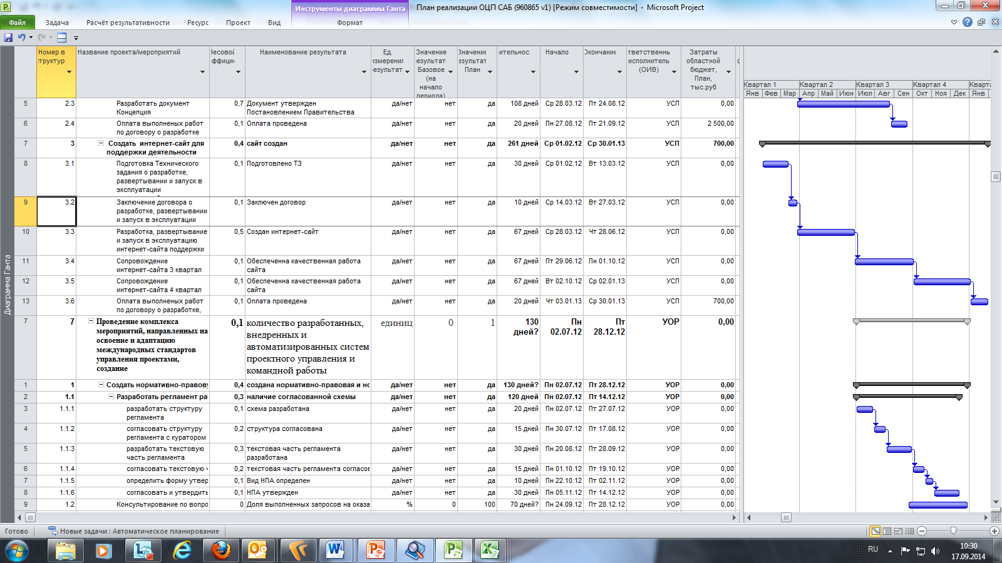
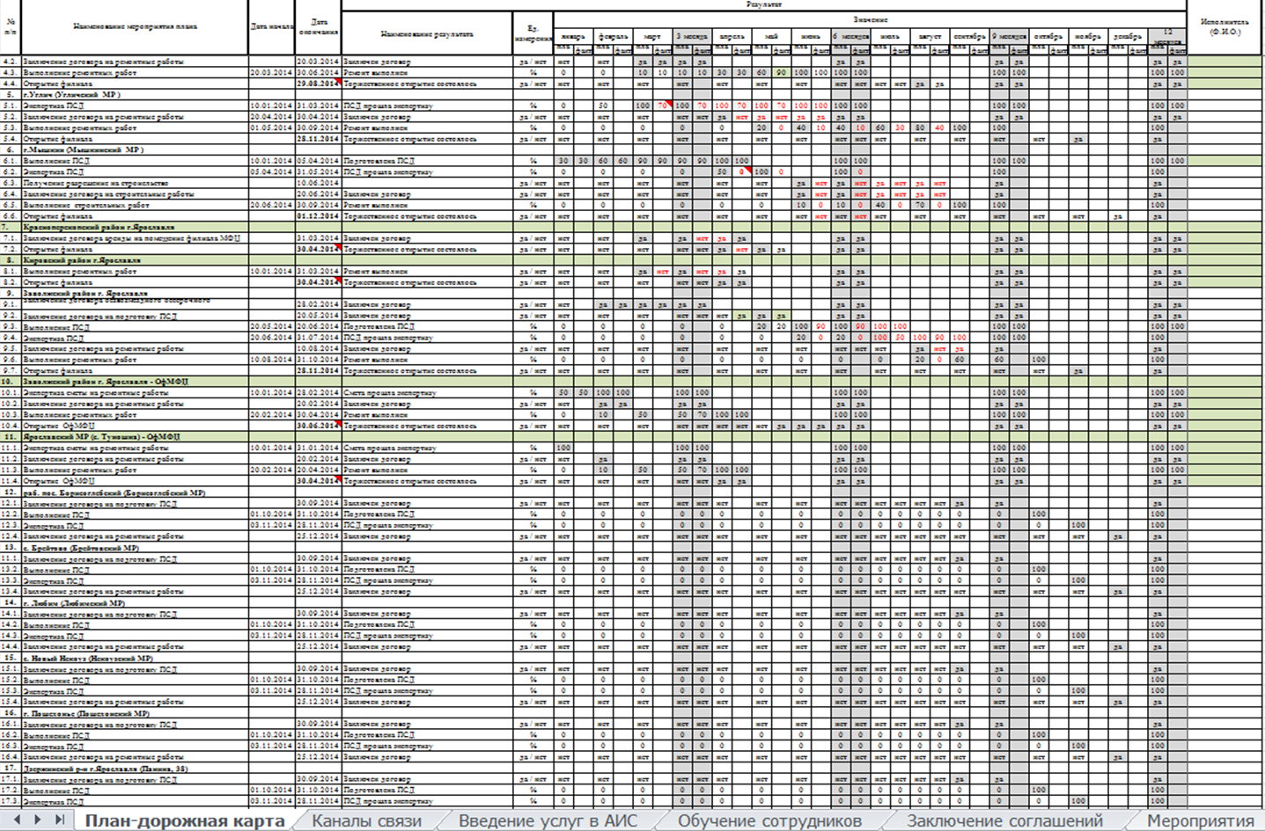
КЛЮЧЕВЫЕ ЭЛЕМЕНТЫ ПРОЕКТА
Календарный план-график проекта – диаграмма Ганта
Календарный план-график проекта - Excel

Slide 27
РАЗРАБОТКА ПЛАНА УПРАВЛЕНИЯ ПРОЕКТОМ
Хороший план управления проектом:
Согласован с каждым участником проекта
Утвержден у руководства
Реалистичен (все участники проекта верят в то, что план можно выполнить)
Хорошо оформлен (этим документом удобно пользоваться в ходе проекта)
Объем и состав плана должен соответствовать масштабности и значимости проекта.

Slide 28
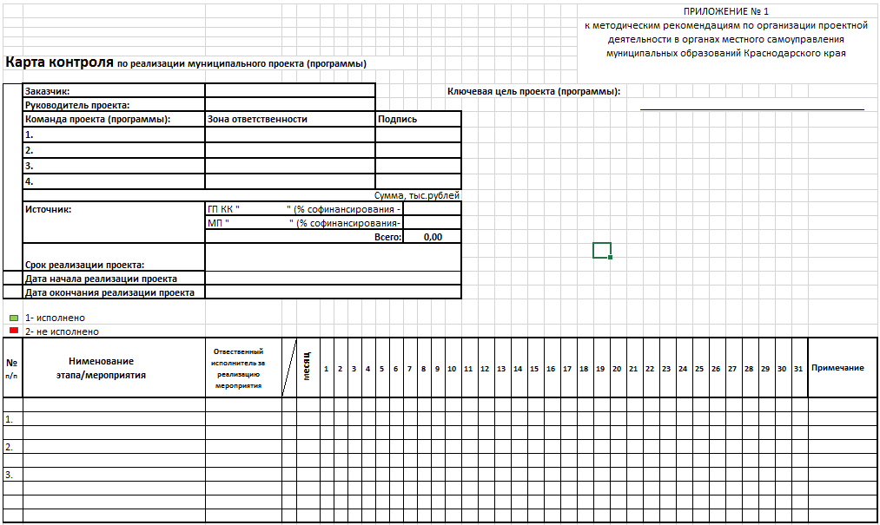
ПРОЕКТНАЯ ДОКУМЕНТАЦИЯ

Slide 29

ЗАИНТЕРЕСОВАННЫЕ СТОРОНЫ В ПРОЕКТЕ
Заинтересованные стороны = прямые и косвенные участники проекта
Нужно понять и учесть ожидания и интересы основных участников проекта и суметь найти правильный баланс между ними

Slide 30
РИСКИ И ВОЗМОЖНОСТИ
Риск — это численно измеримая возможность неблагоприятных ситуаций и связанных ними потерь в связи с неопределенностью.
Мера неопределённости – вероятность того, что в результате принятия решения произойдут некоторые события.
Существует два метода определения вероятности нежелательных событий: объективный и субъективный.
Объективный метод основан на вычислении частоты, с которой результат был получен в аналогичных условиях.
Субъективная вероятность является предположением относительно определенного результата. Этот метод определения вероятности основан на личном опыте руководителя и команды проекта.
Notes:
Реальное исполнение проекта практически всегда отличается от запланированного. Общее управление изменениями осуществляется начиная со стадии инициации проекта и до его завершения, в течении каждой фазы проекта.
Возникающие отклонения должны контролироваться. При небольших отклонениях должны быть предприняты корректирующие воздействия, если же отклонения значительные, и их не удается ликвидировать, то возможно изменение плана через утвержденные запросы на изменения
Отклонение в любой области проекта неразрывно связано с отклонениями в других областях. Также любое изменение плана в отдельной области (например бюджета) может повлечь изменения в других областях. Поэтому все изменения должны быть скоординированы и управляться интегрировано.
Кто управляет отклонениями?
Для больших масштабных проектов может создаваться Управляющий комитет, в который могут входить основные участники проекта. В случае отсутствия комитета, его функцию автоматически выполняет высшее руководство компании
Комитет должен рассматривать не все, а только существенные изменения в проекте вне ПОЛНОМОЧИЙ руководителя проекта – изменения в содержании проекта, базовом плане, существенные изменения в стоимостях, сроках и т.д.

Slide 31

РЕГИОНАЛЬНЫЙ ПРОЕКТНЫЙ ОФИС
отдел проектного управления
департамента инвестиций и развития малого и среднего предпринимательства Краснодарского края
e-mail: pm@dip.krasnodar.ru
http://www.kubaninvest.ru
https://www.instagram.com/projectmanagementkk/
Заместитель начальника отдела НОВИКОВ Армен Николаевич
8 918 332 25 37
a.novikov@dip.Krasnodar.ru

